Slide 1
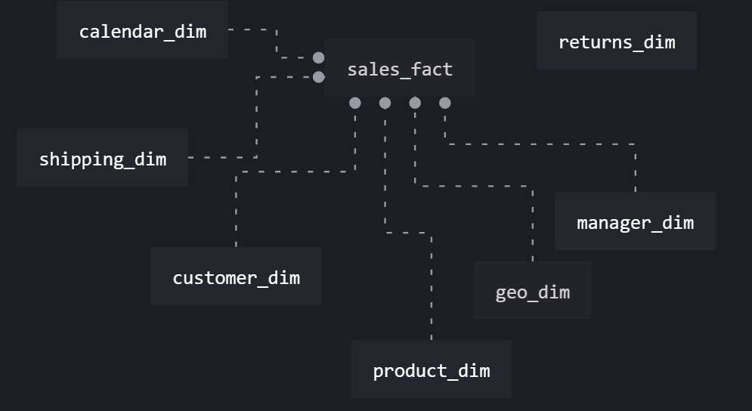
Концептуальная модель («звезда»)
Календарь
Возвраты
Менеджеры продаж
Доставка
Таблица фактов: продажи
География
Клиенты
Продукт (товары)

Slide 2
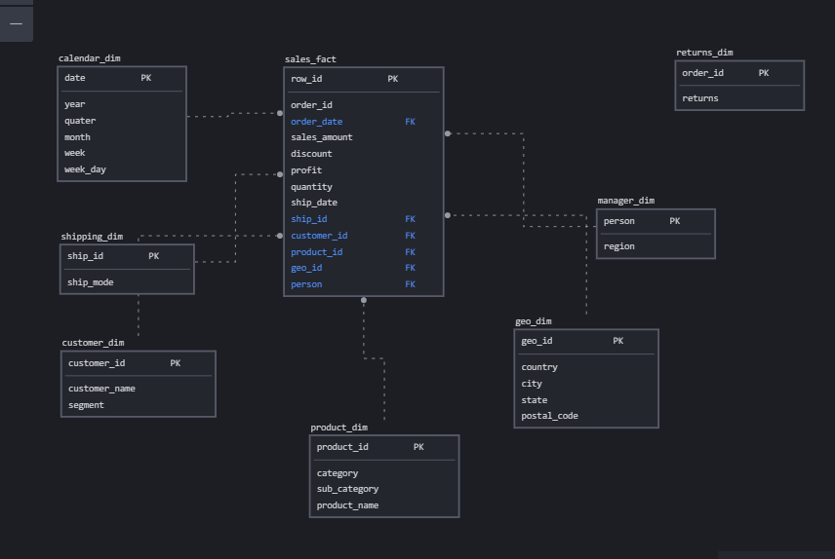
Логическая модель

Slide 3
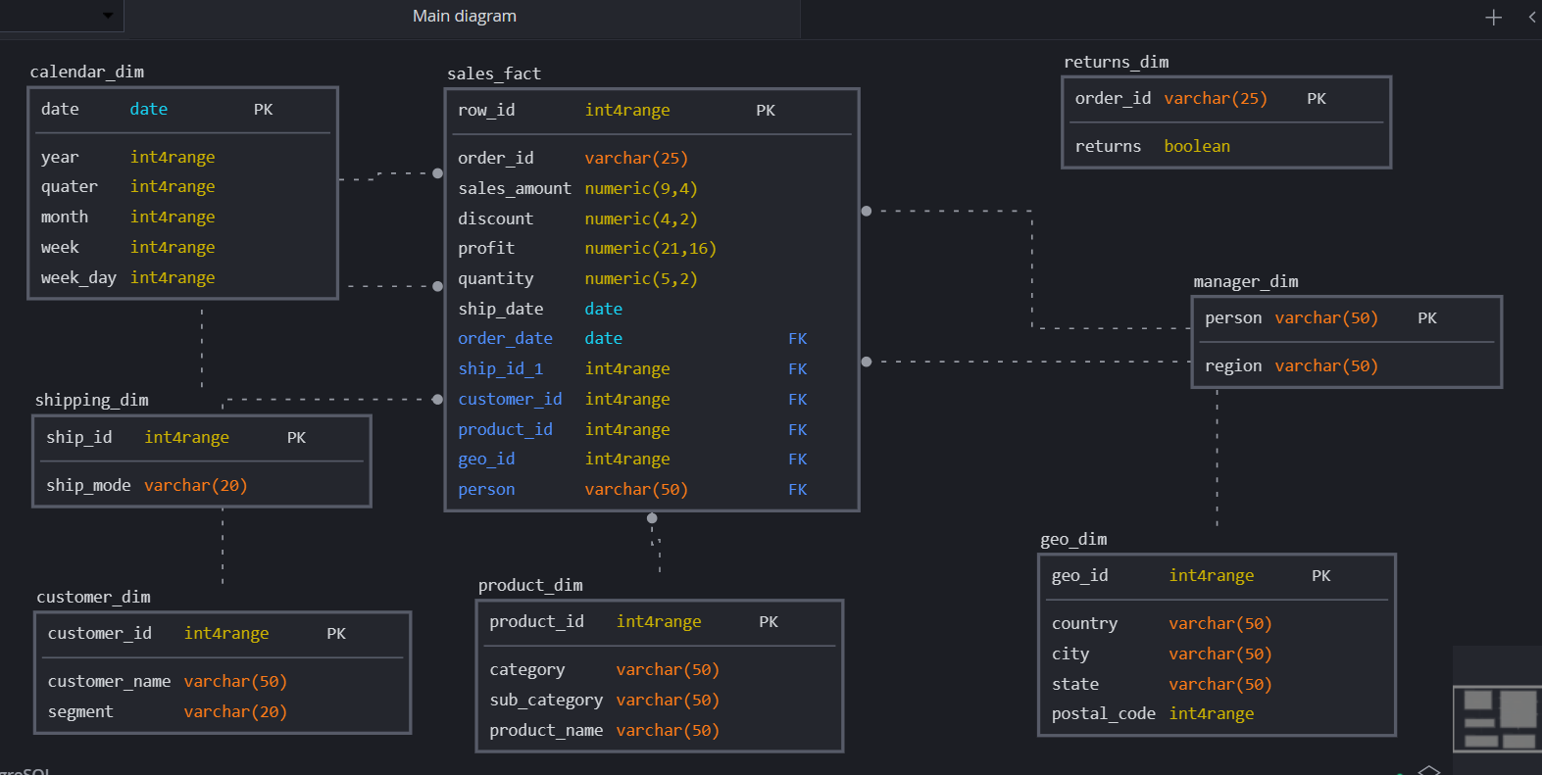
Физическая модель

